Slide 1
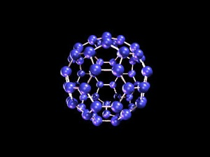
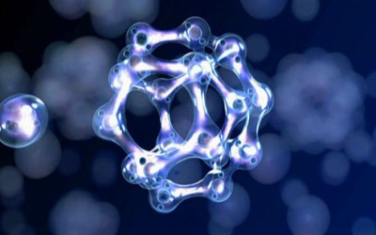
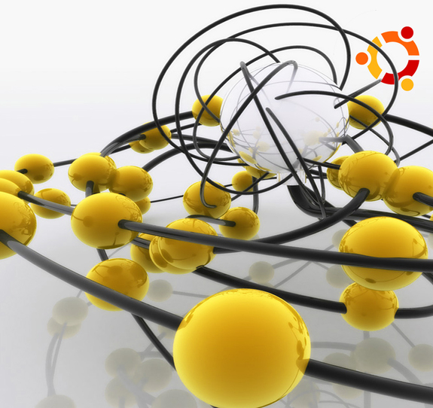
Фундаментальные опыты в молекулярной физике

Slide 2
План занятия
Теоретическая часть
Возникновение атомарной гипотезы строения вещества.
Фундаментальные опыты в молекулярной физике
Опыты Броуна
Опыт Релея
Опыт Штерна
Практическая часть
Модель броуновского движения; (компьютерное моделирование)
Диффузия
Кипение воды при пониженном давлении
Лабораторная работа
Опытная проверка закона Гей-Люссака

Slide 3
Возникновение атомарной гипотезы строения вещества
Все тела состоят из мельчайших частиц – А….
Все состоит из атомов…
Вещи отличаются друг от друга атомами, из которых состоят, их порядком и положением…
Греческий ученый Демокрит (460 – 370 гг. до н.э.)

Slide 4
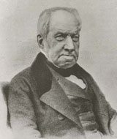
Фундаментальные опыты в молекулярной физике
Опыт Броуна
Броуновское движение — …….. движение микроскопических, видимых, взвешенных в жидкости (или газе) частиц твёрдого вещества, вызываемое тепловым движением частиц жидкости (или газа).
В 1827 г. Наблюдал в лупу с большим увеличением за взвесью цветочной пыльцы в воде.
Он заметил, что частицы пыльцы непрерывно и хаотично движутся.
Роберт Броун

Slide 5
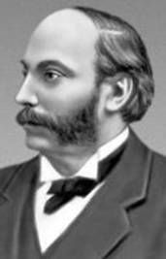
Опыт Релея
Опуская каплю масла на поверхность воды, Релей стал наблюдать ее растекание тонкую пленку, в итоге дождавшись остановки процесса ее утончения. Пленка теперь состоит из одного слоя молекул жира, и измерив площадь пленки, Рэлей оценил размеры этих молекул. Полученный результат дал оценку для молекулярных масштабов в иерархии строения вещества
Демонстрация

Slide 6
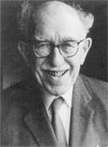
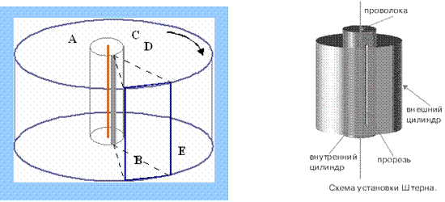
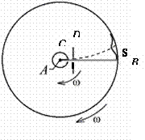
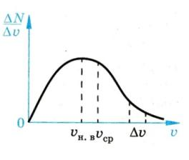
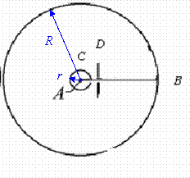
Опыт Штерна
Опыт явился одним из первых практических доказательств состоятельности молекулярно-кинетической теории строения вещества
Демонстрация

Slide 7
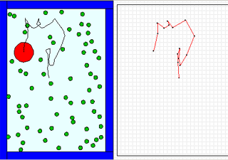
Модель броуновского движения
Демонстрация
Почему опыты Броуна являются фундаментальными?
Броуновское движение служит прямым экспериментальным доказательством существования молекул жидкости или газа и хаотического характера их теплового движения.

Slide 8
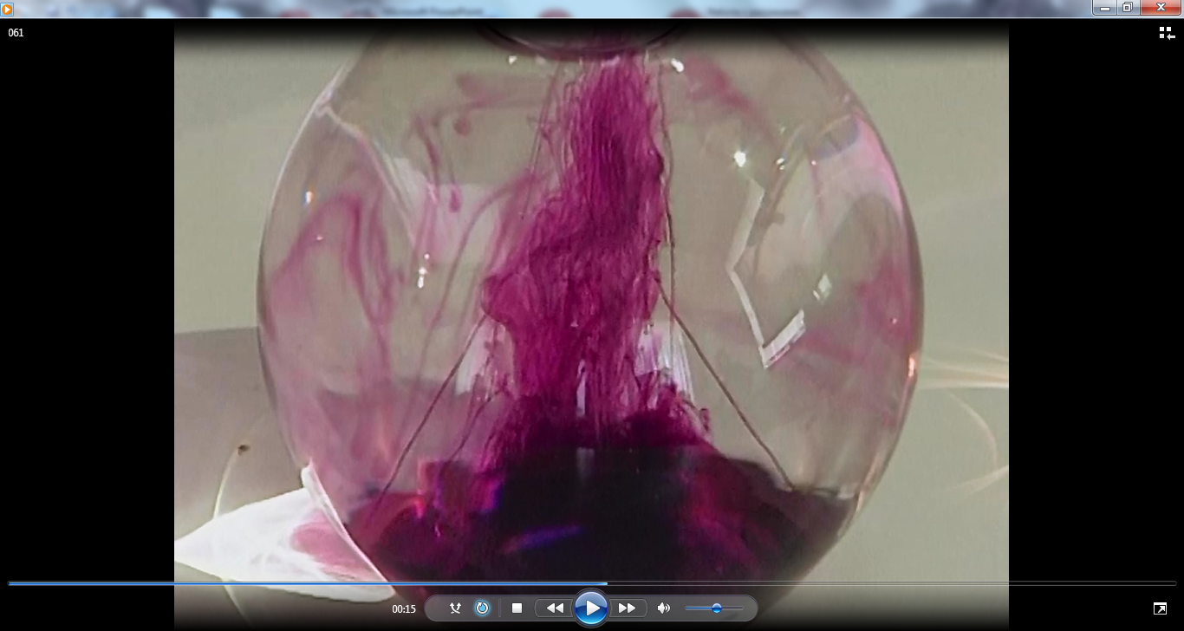
Диффузия перманганата калия
Что такое диффузия?
Вследствие чего происходит диффузия?
Диффузия- проникновение молекул одного вещества в промежутки между молекулами другого вещества
Распространение вещества- диффузия происходит из-за постоянного беспорядочного движения частиц.

Slide 9
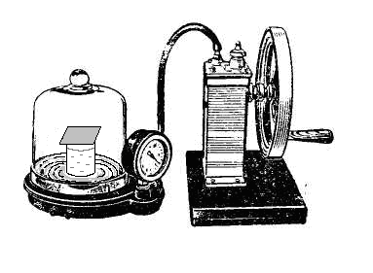
Кипение воды при пониженном давлении
Объясните суть увиденной демонстрации
Температура кипения воды зависит от давления. При уменьшении давления вода закипает при меньшей температуре, чем при нормальном атмосферном давлении

Slide 10
Зависимость температуры кипения от внешнего давления используется в
медицине (автоклавы)
жизни (приведите пример!)
производстве( выпаривание сахарного сиропа)

Slide 11
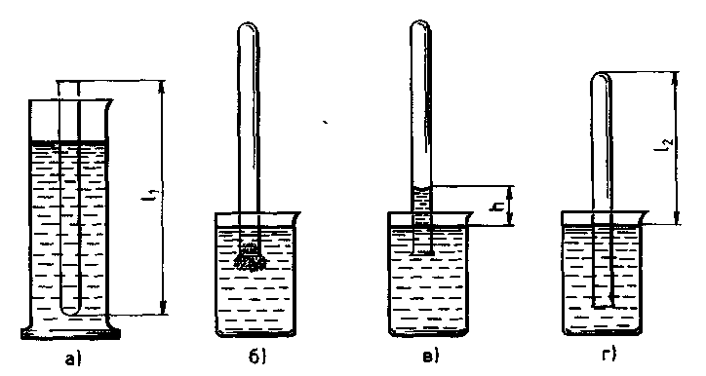
Лабораторная работа:
«Опытная проверка закона Гей-Люссака»
Чтобы проверить закон Гей-Люссака, достаточно измерить объем и температуру газа в двух состояниях при постоянном давлении и проверить справедливость равенства

Slide 12
1. Измерьте длину l₁ стеклянной трубки и температуру воды в цилиндрическом сосуде.
2. Приведите воздух в трубке во второе состояние так, как об этом рассказано выше.(см. описание работы). Измерьте длину 1₂ воздушного столба в трубке и температуру окружающего воздуха Т₂.
3. Вычислите отношения l₁/l₂ и T₁/T₂, относительные (ε₁ и ε₂₎ и абсолютные (Δ₁ и Δ₂) погрешности измерений этих отношений по формулам
4. Сравните отношения l₁/l₂ и T₁/T₂.
5. Сделайте вывод о справедливости закона Гей-Люссака.
Измерено |  |  |  |  |  | Вычислено
l_{1,} мм | l_{2,} мм | t_{1,} °С | t_{2,} °С | Δ_{и}l, мм |  | Δ_{о}l, мм | Δl, мм | Т₁, К | Т₁, К | Δ_{и}Т, К | Δ_{о}Т, К
Вычислено
ΔТ, К | l₁/l₂ | ε₁, % | Δ₁ | T₁/T₂ | ε₂, % |  | Δ₂

Slide 13
Контрольные вопросы
1. Почему после погружения стеклянной трубки в стакан с водой комнатной температуры и после снятия пластилина вода в трубке поднимается?
2. Почему при равенстве уровней воды в стакане и в трубке давление воздуха в трубке равно атмосферному?
Виртуальная лабораторная работа

Slide 14
Домашнее задание
Подготовить сообщения на темы:
Эксперимент Ш. Кулона с крутильными весами. Закон Кулона
Опыты Х.К. Эрстеда. Магнитное действие тока.
Опыты А.М. Ампера. Магнитное взаимодействие токов.
Опыты Фарадея и Генри по электромагнитной индукции.
Подготовить демонстрации:
Электризация тел
Тлеющий разряд
Демонстрация явления электромагнитной индукции

